Slide 1


TRƯỜNG THCS LONG BIÊN
BÀI GIẢNG ĐIỆN TỬ MÔN NGỮ VĂN 6
BÀI 2 – Tiết 5 :THẠCH SANH
GV: Nguyễn Diệu Linh
Tổ xã hội

Slide 2
Thạch Sanh
Tác giả: Dân gian

Slide 3
Mục tiêu tiết học
Học sinh nhận biết mục đích, thể loại, kiểu nhân vật, thông tin chung của nhân vật và văn vản
Nhận biết sự ra đời, thử thách và chiến công của Thạch Sanh
Biết ơn và trân trọng

Slide 4
NỘI DUNG
I.
II.
III.
Đọc – Tìm hiểu chung
Đọc – Hiểu văn bản
Tổng kết

Slide 5
I.
Đọc – Tìm hiểu chung

Slide 6
1. Truyện cổ tích
Mục đích
Nghệ thuật
Kể về cuộc đời của một số kiểu nhân vật (Tài năng, thông minh, bất hạnh, …)
Yếu tố kì ảo, hoang đường
→ Thể hiện ước mơ, niềm tin của nhân dân về cuộc sống công bằng, ở hiền gặp lành - ở ác gặp báo.

Slide 7
2. Văn bản thạch sanh
Thể loại
01.
02.
Kiểu nhân vật/PTBĐ
Nhân vật chính/Bố cục
03.
Truyện cổ tích
Nhân vật dũng sĩ/Phương thức biểu đạt Tự sự
Nhân vật chính Thạch Sanh/Bố cục 5 đoạn
Notes:
Giáo viên cho Học sinh đọc 1 lần văn bản (YC: Học sinh theo dõi vào văn bản bài đọc)

Slide 8
II.
Đọc – Hiểu văn bản

Slide 9
1. Sự ra đời của Thạch Sanh
Bình dị
Sinh ra trong một gia đình nông dân có xuất thân nghèo khó nhưng tốt bụng (Thạch Sanh được cha mẹ sinh ra như những người bình thường)
Lớn lên thì mẹ mất, sống dưới gốc đa, làm nghề kiếm củi.
➔ Xuất than gần gũi với nhân dân lao động
Kì lạ
Là Thái Tự được Ngọc Hoàng sai xuống để đầu thai
Người mẹ mang thai mấy năm mới sinh
Thạch Sanh được thiên thần dạy cho võ nghệ thần thông
➔ Yếu tố kì ảo, hoang đường. Dự báo cuộc đời của một nhân vật đặc biệt

Slide 10
1. Sự ra đời của Thạch Sanh
Ý nghĩa
Thương đôi vợ chồng già
Muốn Thạch Sanh giúp đỡ nhân dân

Slide 11
2. Những thử thách và chiến công của Thạch Sanh
Số thứ tự | Những thử thách | Chiến công
1 | Giết chằn tinh | Cứu dân làng
2 | Giết đại bàng | Cứu công chúa & Thái tử
3 | Cứu công chúa
4 | Bị nghi oan nhốt ngục | Giúp công chúa hết câm
5 | Đánh bại Hoàng Tử 18 nước chư hầu | Giành lại hòa bình cho đất nước
➔ PHẨM CHẤT: Thật thà, chất phúc, dung cảm, nhân đạo, bao dung, yêu chuộng hòa bình
→ Phẩm chất của Thạch Sanh là những phẩm chất tốt đẹp tiêu biểu, thể hiện ước mơ, khát vọng của nhân dân ta.

Slide 12
2. Những thử thách và chiến công của Thạch Sanh
Kết thúc truyện
Thạch Sanh cưới công chúa, được truyền lại ngôi vua.
Ước mơ của nhân dân:
Công lý sẽ được thực hiện
Những người tốt, người anh hùng sẽ được đền đáp xứng đáng

Slide 13
3. Những chi tiết kì ảo
Những đồ vật kì ảo
Cung tên bằng vàng, phần thưởng sau khi giết chằn tinh
Chiếc đàn thần kì (quà của thái tử)
Chữa bệnh, giúp công chúa nói được → Tâm hồn, tình yêu
Giúp giải oan, vạch mặt Lý Thông → Công lý
Cảm hóa kẻ thù → Cải thiện, yêu chuộng hòa bình
Niêu cơm thần
Niêu cơm thần vô tận, ăn mãi không hết
Niêu cơ của hòa bình
Khát vọng muôn đời của nhân dân về cơm áo no ấm
Niêu cơm cùng lời thách đố chứng tỏ sự tài giỏi của Thạch Sanh.
Gửi gắm ước mơ của nhân dân
Tô đậm về kỉ ảo của truyện cổ tích

Slide 14
III.
Tổng kết

Slide 15
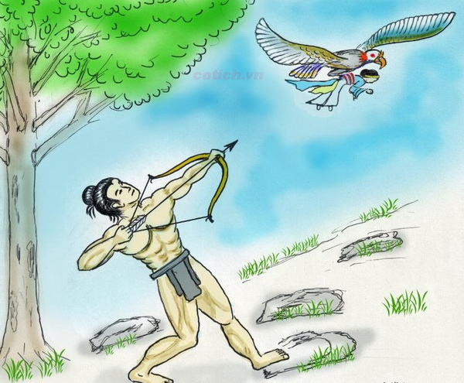
BÀI HỌC
Vị tha
Có tinh thần chăm lo đến lợi ích của người khác một cách vô tư, sẵn sàng vì lợi ích của người khác mà hi sinh lợi ích của cá nhân mình
Tấm lòng nhân ái
Luôn sẵn sàng giúp đỡ người khác mà không cần sự đền đáp, đó là tình yêu giữa con người với con người trong xã hội, trong cuộc sống thường ngày.
Nhân hậu
Hiền và giàu lòng thương người, chỉ muốn đem lại những điều tốt lành cho người khác

Slide 16
Cảm ơn các con đã theo dõi tiết học!

